Slide 1
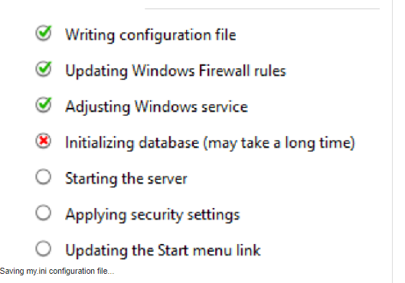
*** 설치 전 확인사항 => 컴퓨터 이름 영문으로 변경 -> 한글의 경우 설치시 오류발생 ======➔ => 이전에 설치된 MySql 이 있으면 삭제 - 프로그램 추가 삭제 에서 - mysql이 붙은 프로그램을 모두 삭제 => 주의사항 C:\ProgramData\MySQL\MySQL Server 8.0 에서 MySQL Server 8.0 폴더를 삭제 해야 함. ( 삭제하지 않으면 재설치 해도 또 에러발생, my.ini에 컴퓨터 이름 데이터가 저장되어있음 _ 이것만 바꾸어 되는지는 확인이 필요함)

Slide 2
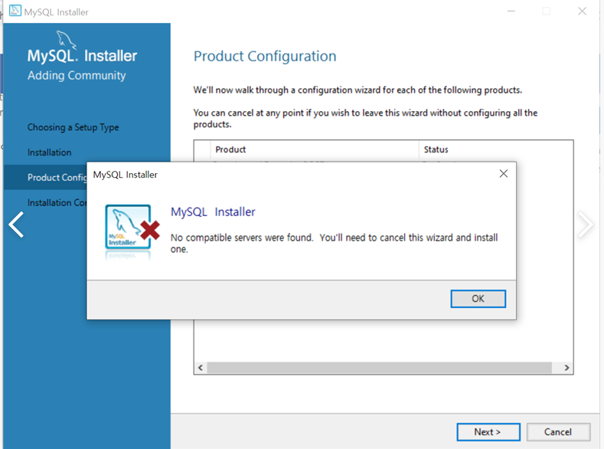
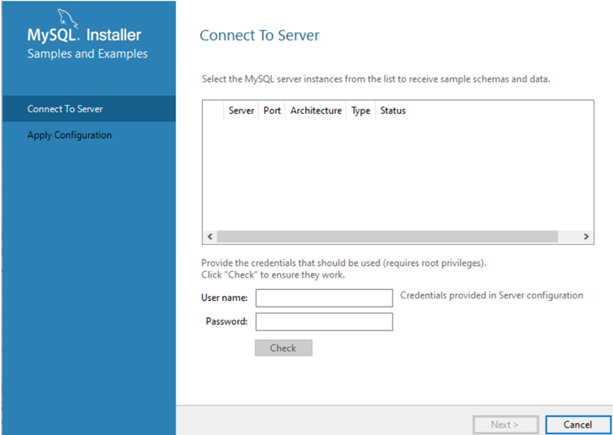
*** 설치도중 오류
=> no compatible servers were found. You'll need to cancel this wizard and install one 이런 경고창 뜨면 Microsoft Visual C++ 2015 가 없어서 설치가 안되는 경우 일수 있음.
=> https://docs.microsoft.com/ko-kr/cpp/windows/latest-supported-vc-redist?view=msvc-170
=> 다운로드 -> 설치 -> 재부팅 -> 재설치 (기존 폴더까지 정확하게 모두 지우고 재설치)

Slide 3
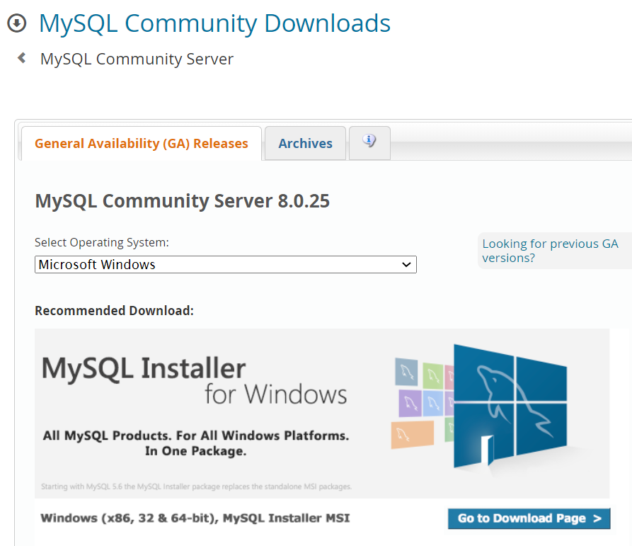
*** Download => https://dev.mysql.com/downloads/mysql/ => OS 선택 후 Go to Download Page

Slide 4
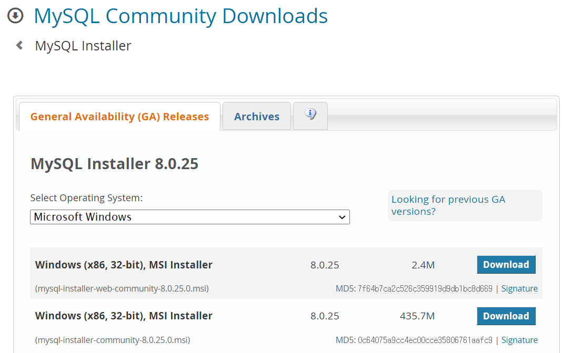
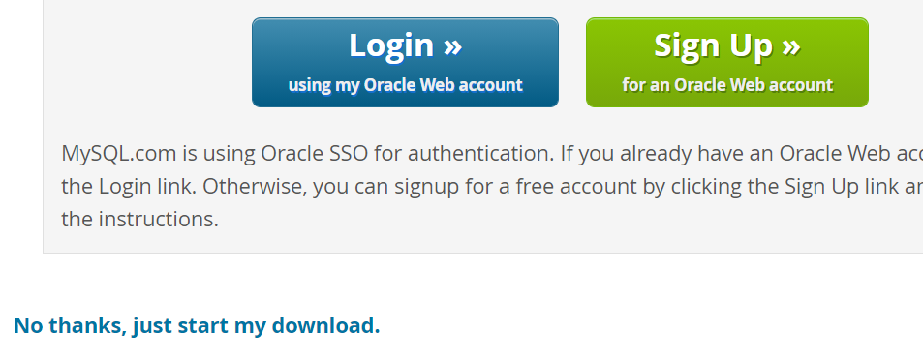
=> https://dev.mysql.com/downloads/windows/installer/8.0.html => community 버전 Download => Login 하지 않아도 됨
mysql-installer-community-8.0.25.0.msi Download

Slide 5
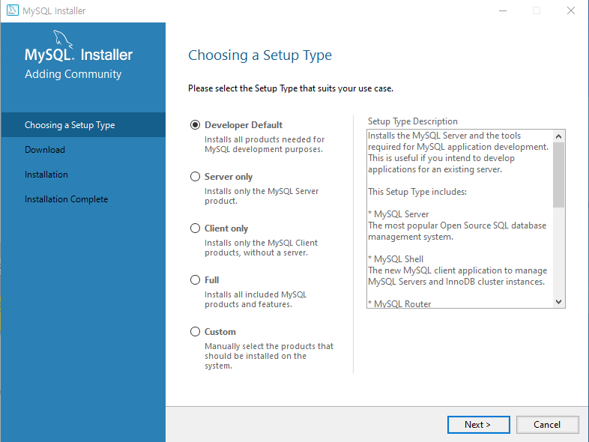
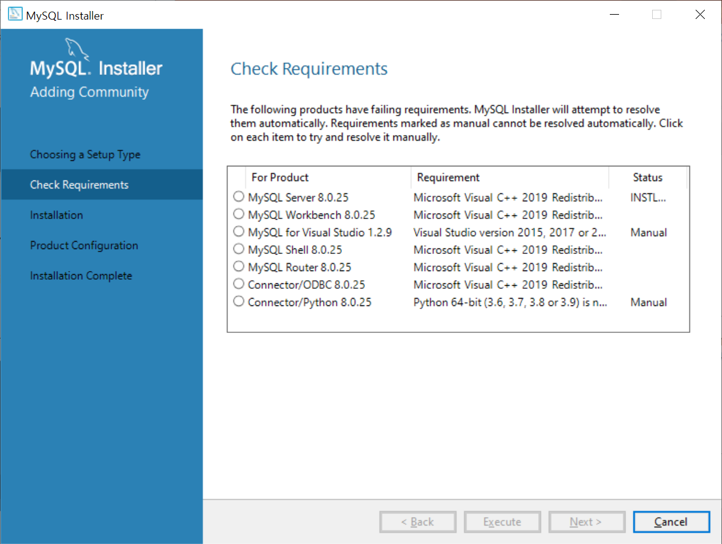
*** 설치 => Setup Type : Developer Defult 선택 -> Next => Check Requirements -> Execute -> Next -> Next

Slide 6
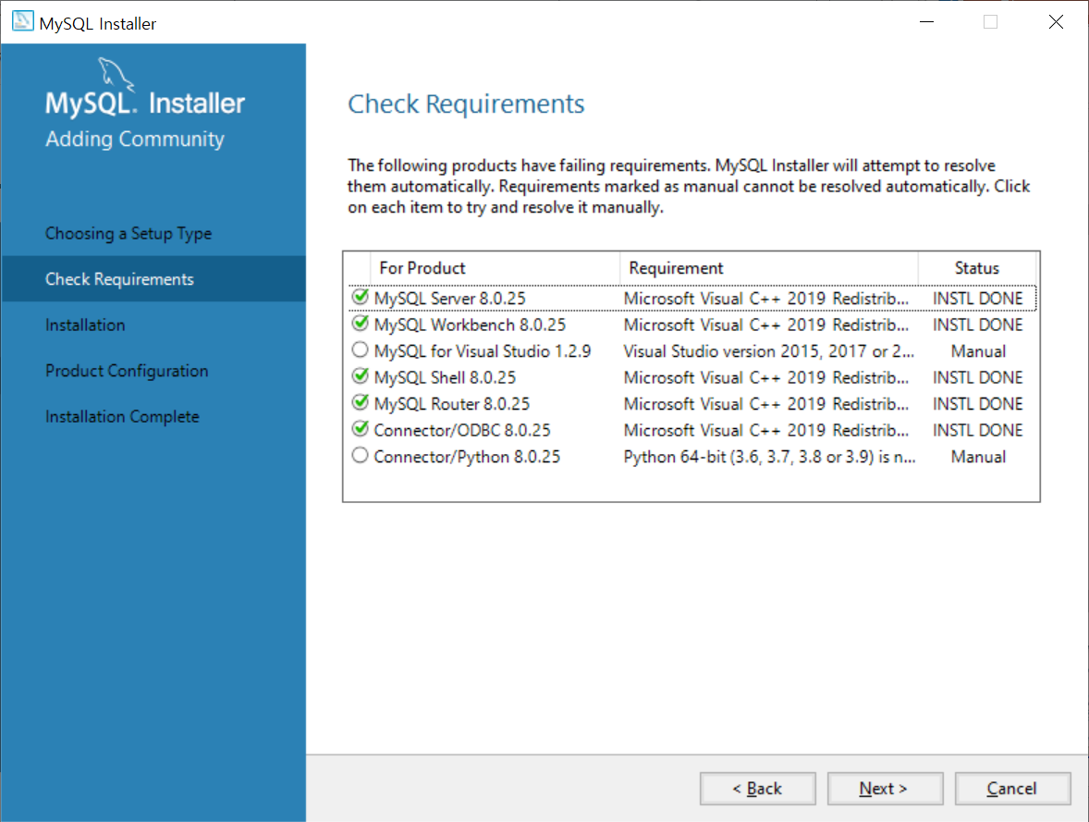
*** 설치 =>

Slide 7
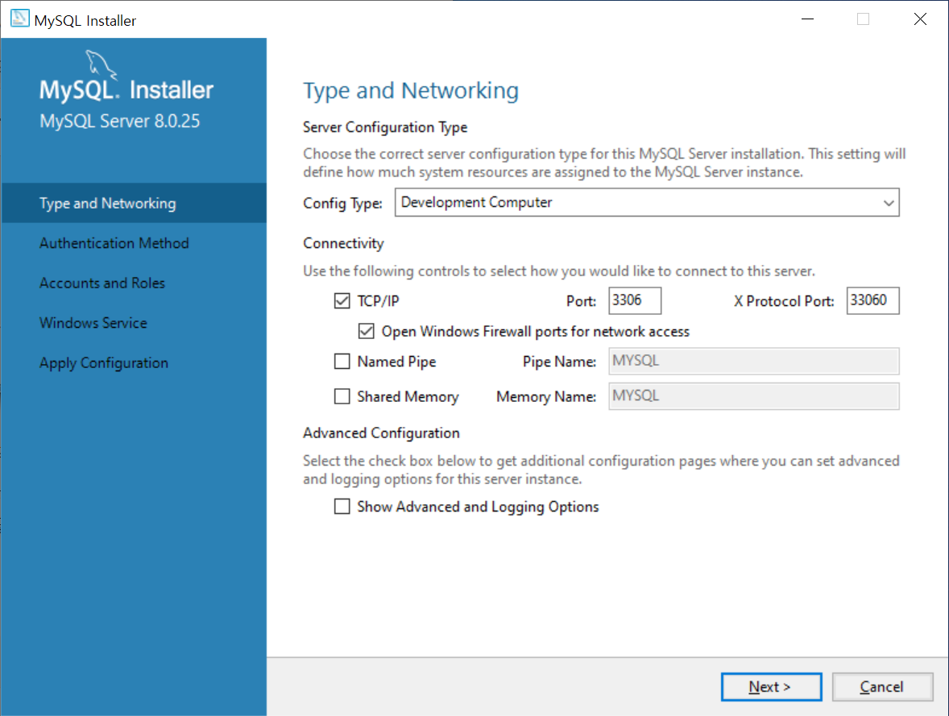
=> 보관 후 Next

Slide 8
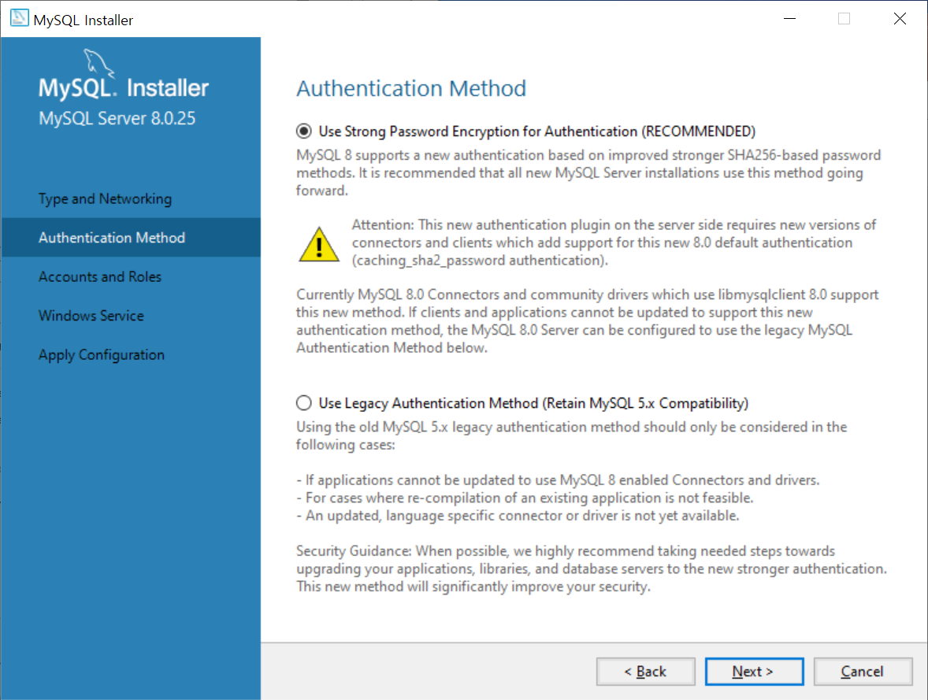
=> Next

Slide 9
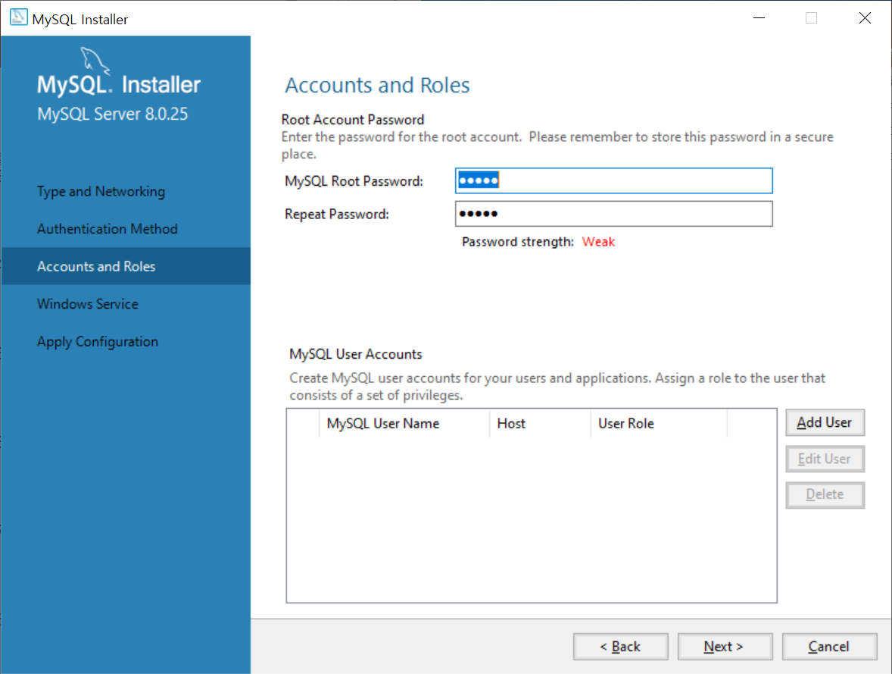
=> Password 입력 후 Next (mysql)

Slide 10
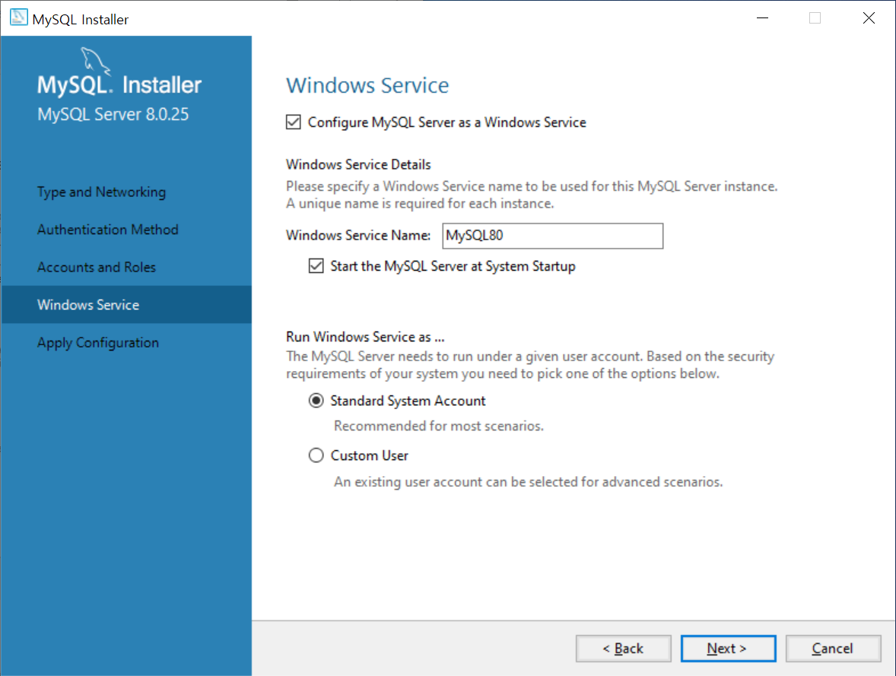

Slide 11
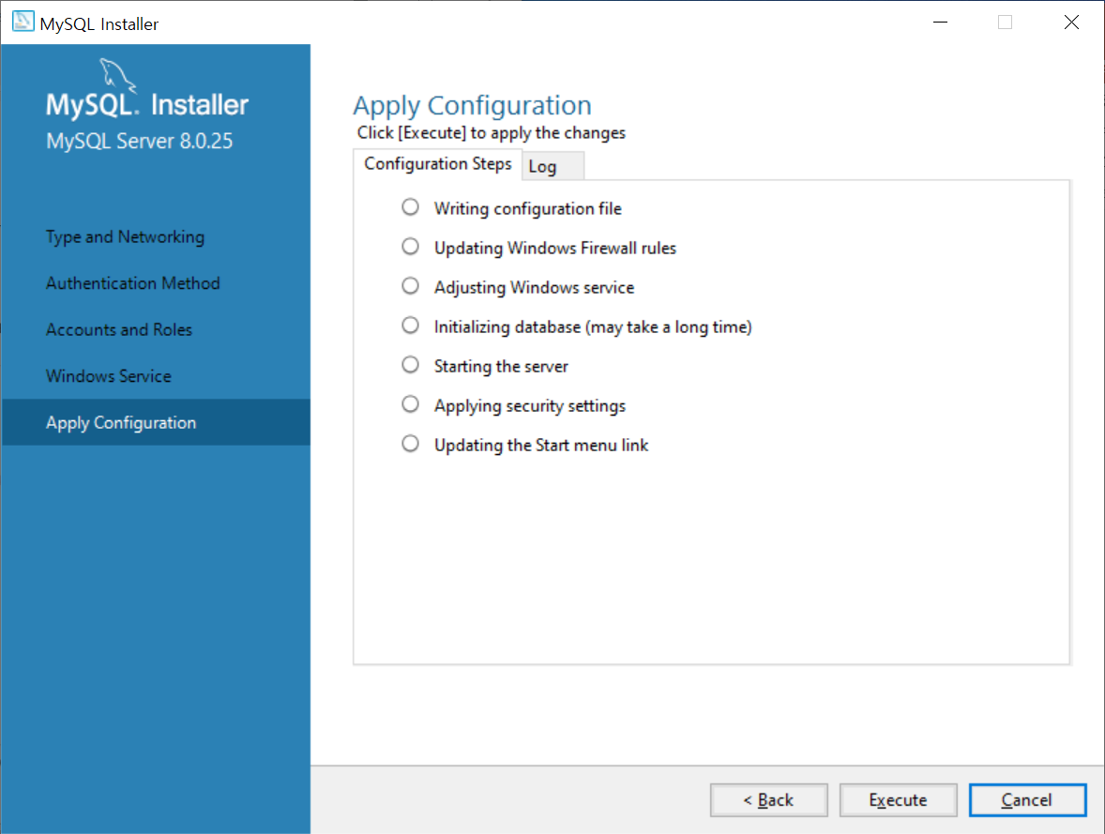
=> Execute

Slide 12
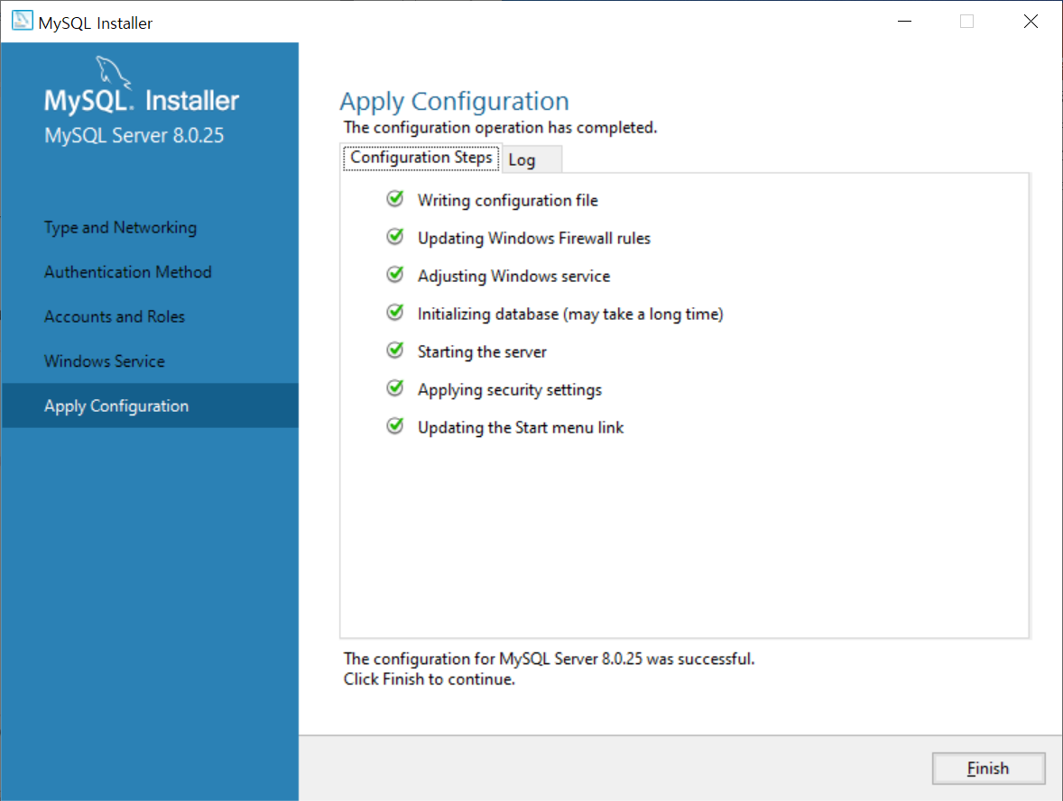
=> Finish

Slide 13
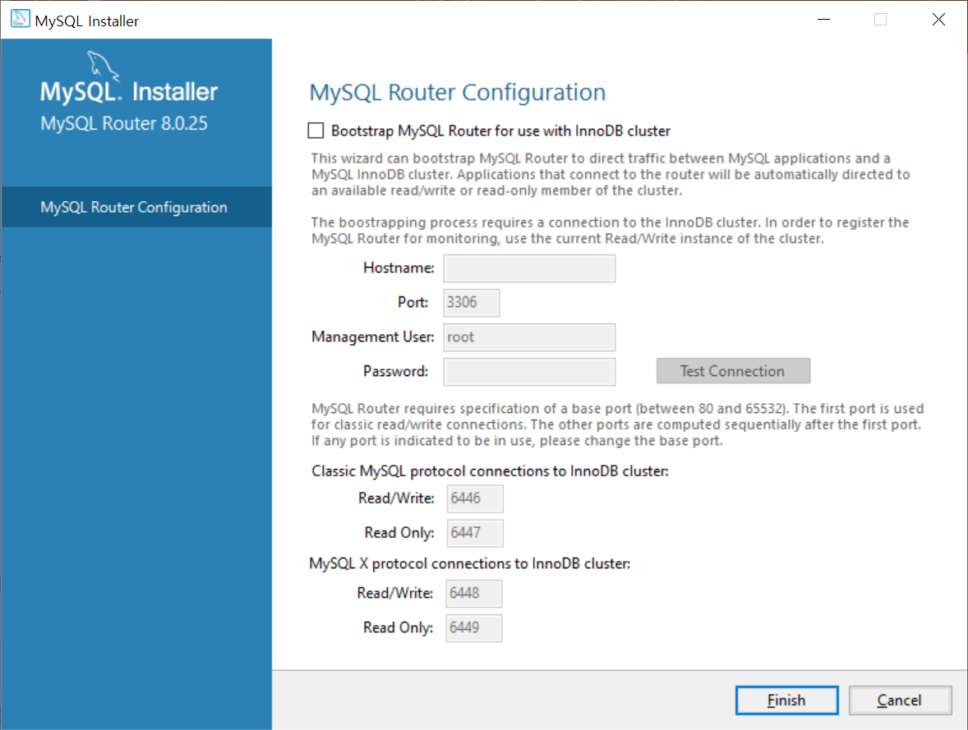
=> Product Configuration(설정확인) -> Finish

Slide 14
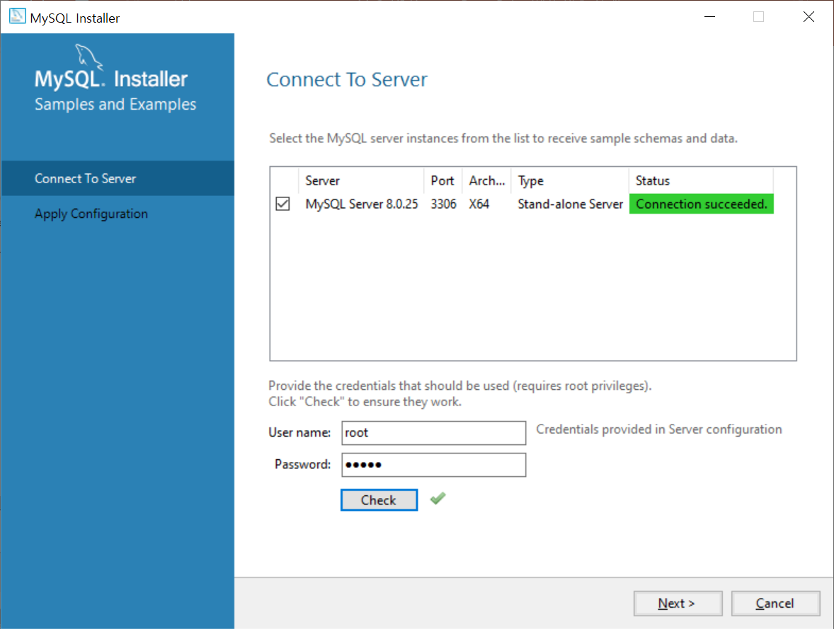
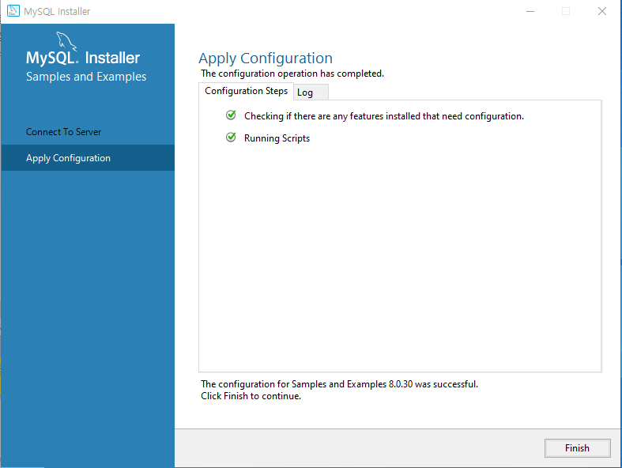
=> Connection Test -> Password 입력후 Next -> Finish

Slide 15
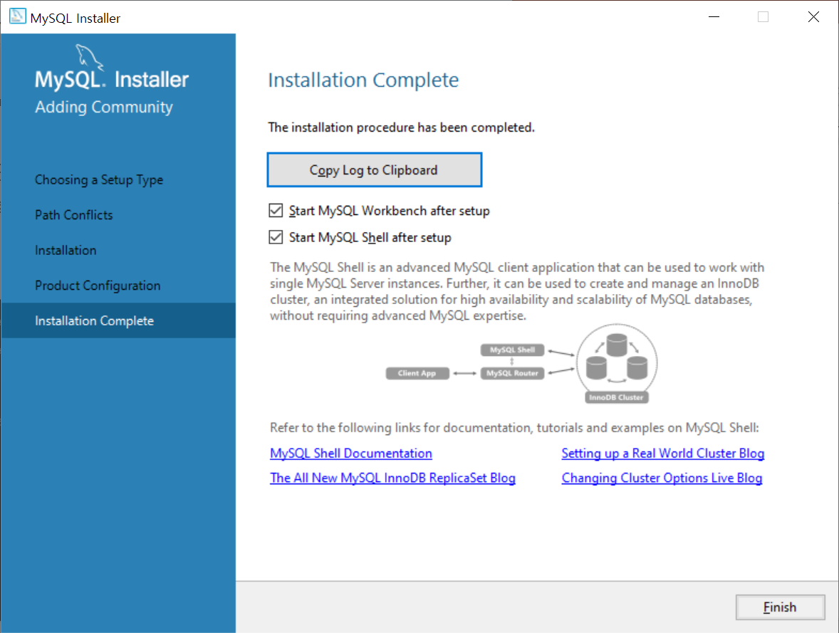
=> 설정확인을 마치면 Finish

Slide 16
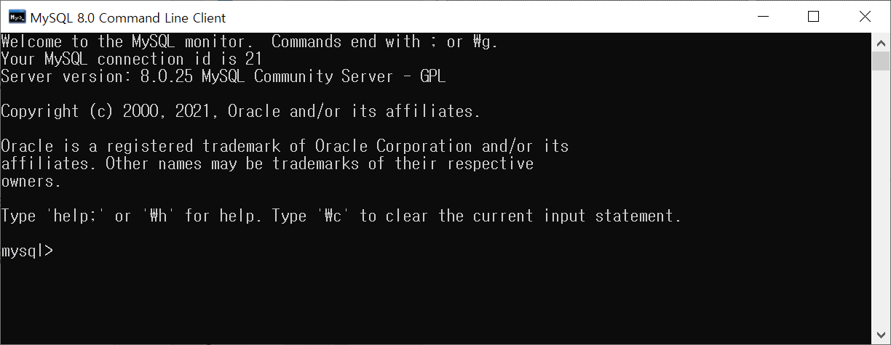
*** MySql 시작하기 => 시작 버튼 -> mysql command.. => password 입력 후 Enter => workbench 실행 ( https://kainemoon.tistory.com/89 )

Slide 17
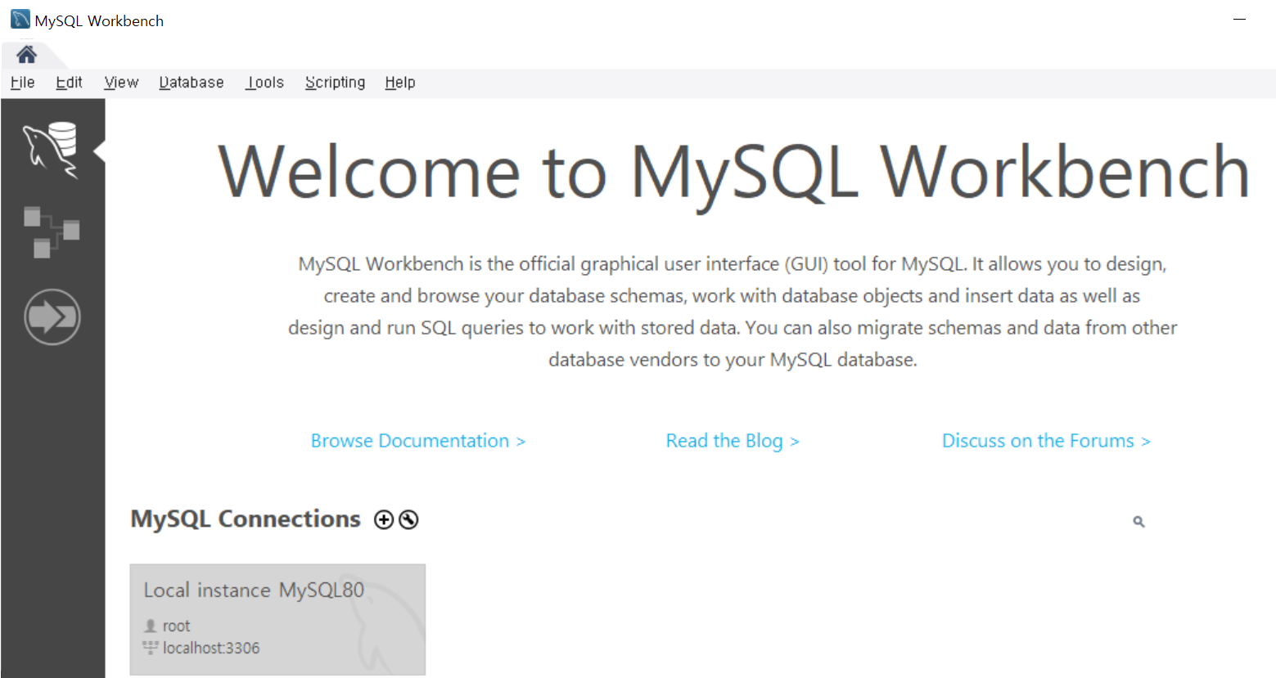
=> Workbench 실행
클릭 후 password 입력 -> 연결 확인

Slide 18
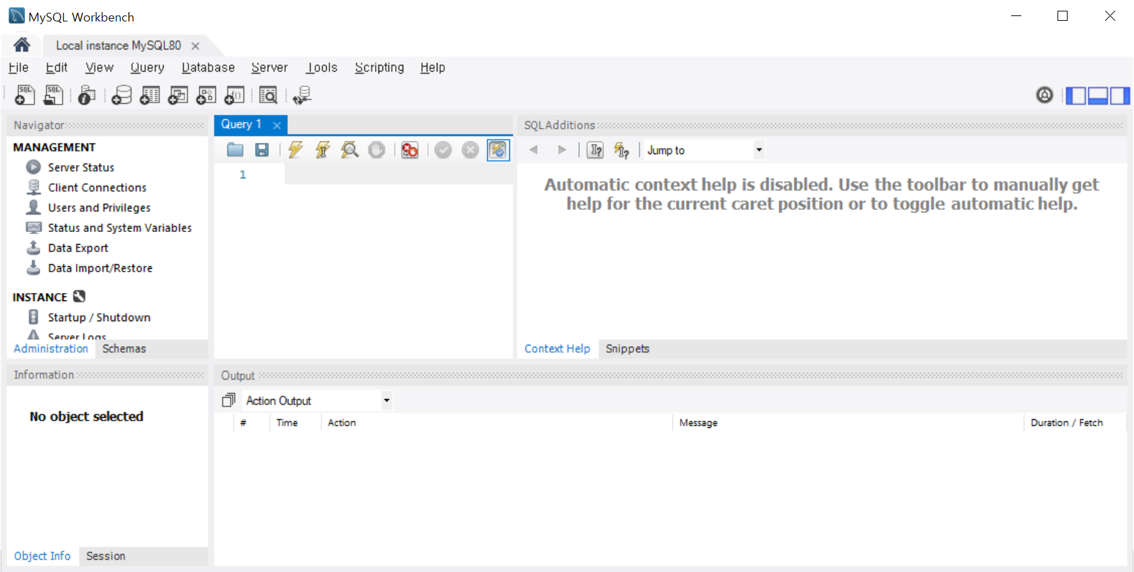
=> Workbench 실행 => 종료 : File – Exit (Alt F4)

